Slide 1
Préparez des données pour un organisme de santé publique
Ingénieur IA – projet 3

Slide 2


Présentation du projet

Slide 3
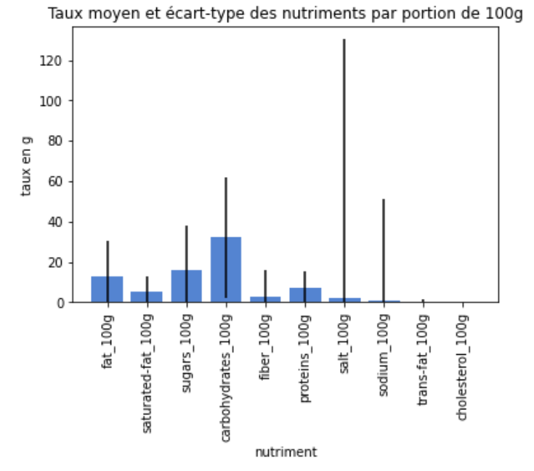
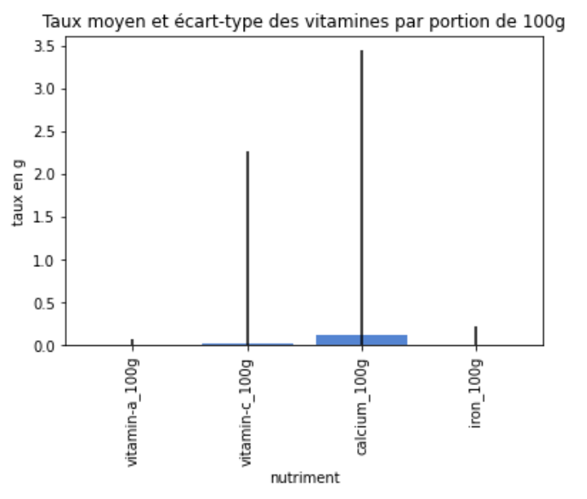
Exploration préliminaire

Slide 4
Nettoyage des données
1) Exclusion des données inexploitables
2) Remplacement des valeurs aberrantes des variables quantitatives
3) Exclusion des colonnes comportant trop de valeurs manquantes
4) Suppression des doublons

Slide 5
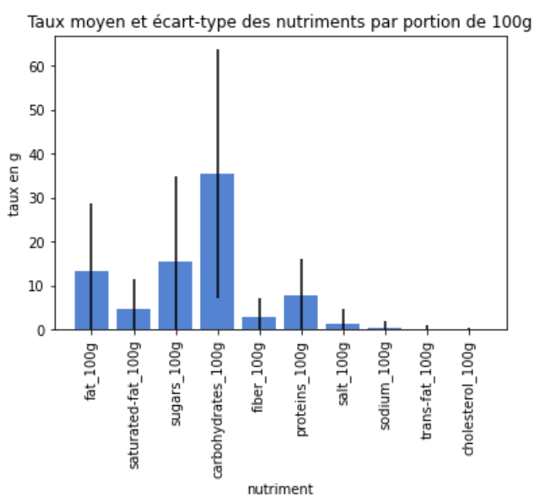
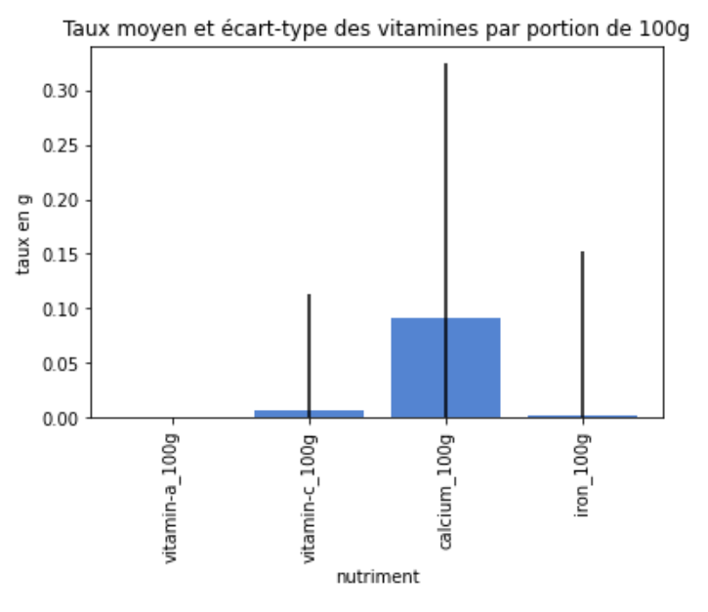
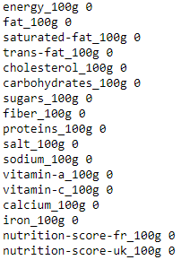
Bilan du nettoyage
Données manquantes après traitement

Slide 6
Analyse des données
1) Analyse en Composantes Principales des nutriments
2) Analyse de variance entre nutriments et nutriscore
3) Analyse qualitative des marques les plus représentées

Slide 7
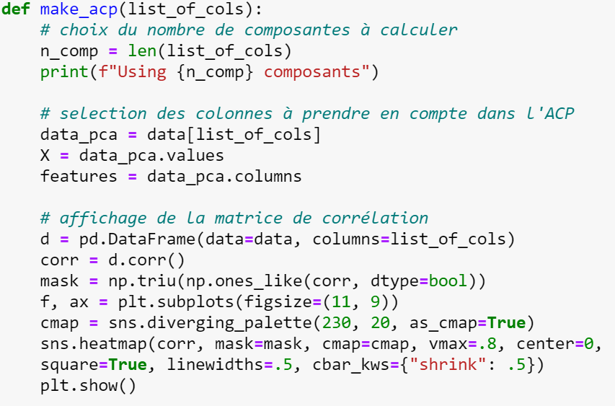
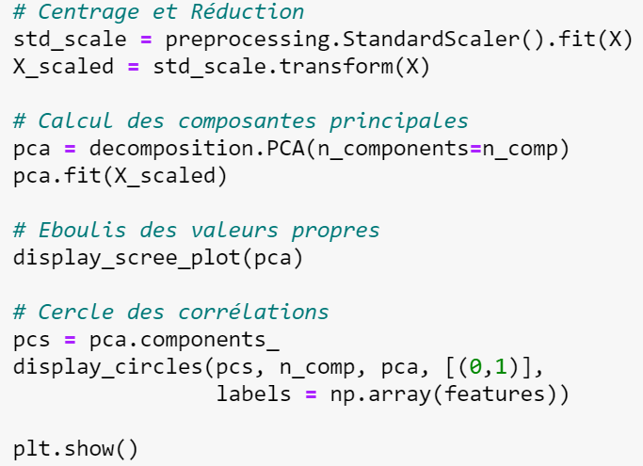
Analyse en Composantes Principales: Méthodologie

Slide 8
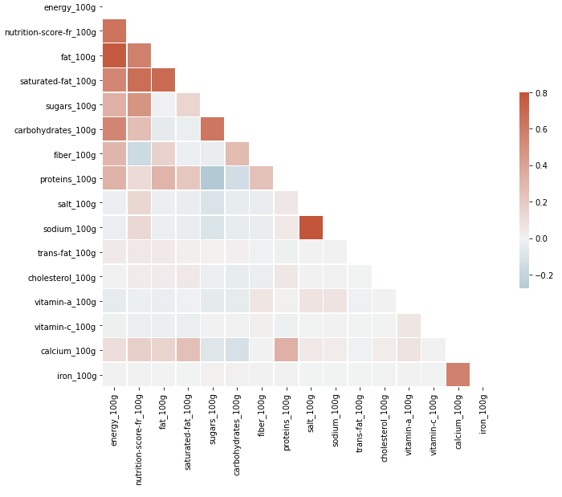
Analyse en Composantes Principales
I) Matrice de corrélation bivariée

Slide 9
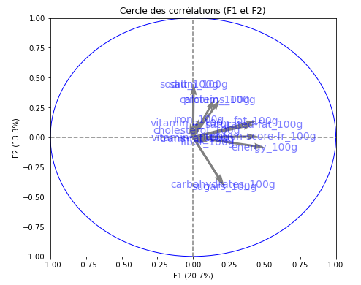
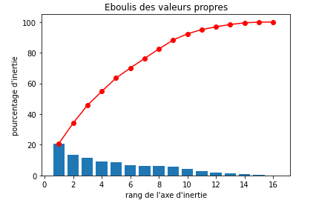
Analyse en Composantes Principales
II) Résultats

Slide 10
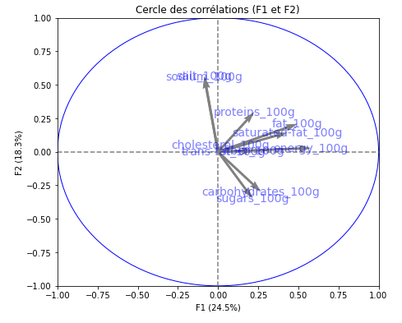
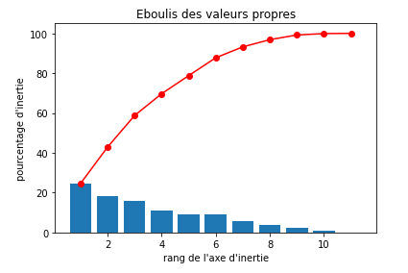
Analyse en Composantes Principales
III) ACP sur un nombre réduit de variables

Slide 11
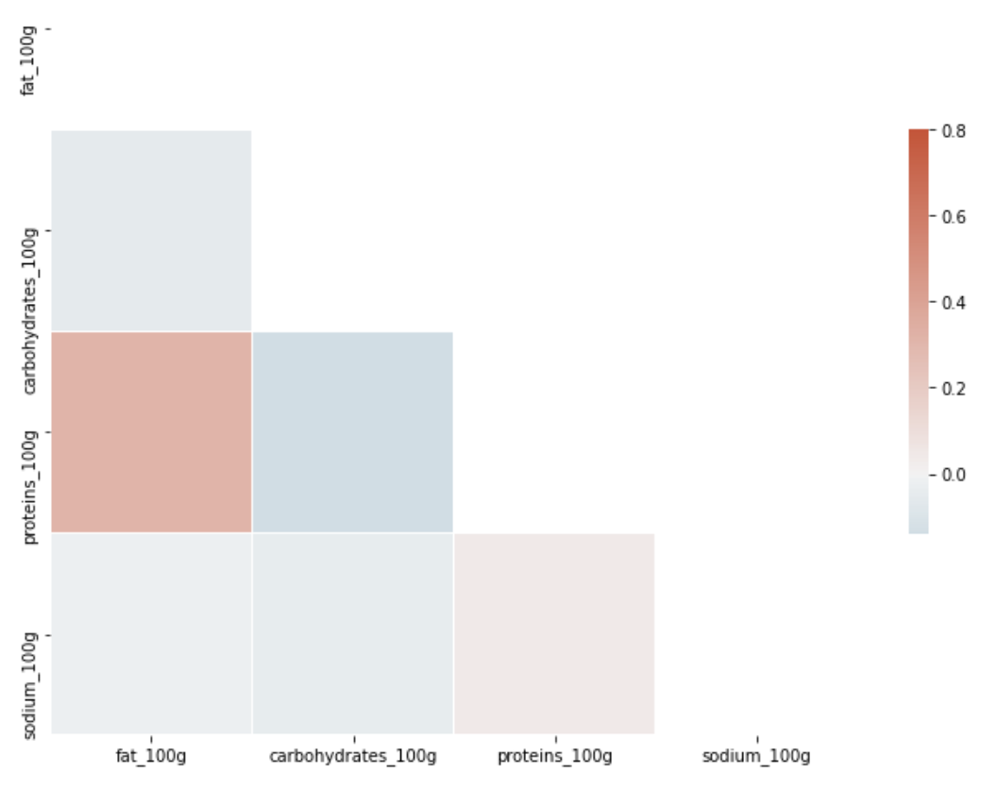
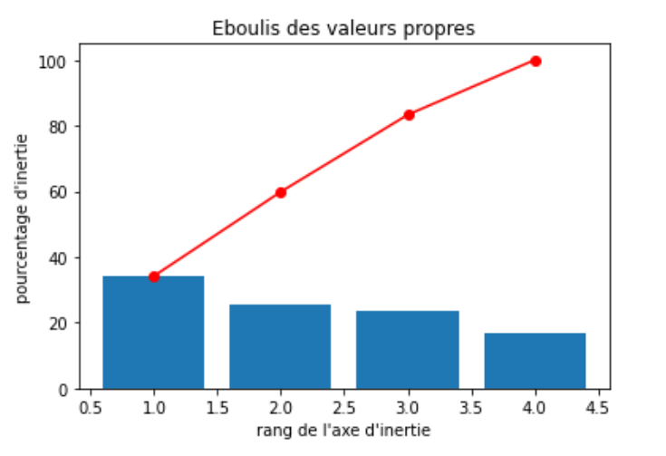
Analyse en Composantes Principales
IV) ACP minimaliste

Slide 12
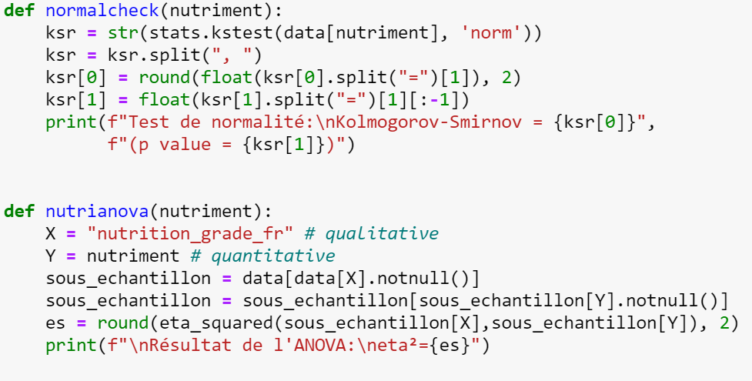
ANOVA : Méthodologie

Slide 13
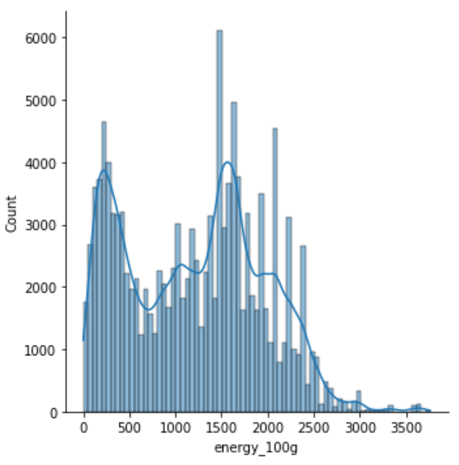


ANOVA Energie et Nutrigrade
Hypothèse nulle h0: Il n'y a pas de variation du taux moyen énergétique pour les différents nutrigrades.
Hypothèse alternative: Il y a une variation du taux moyen énergétique pour les différents nutrigrades.

Slide 14
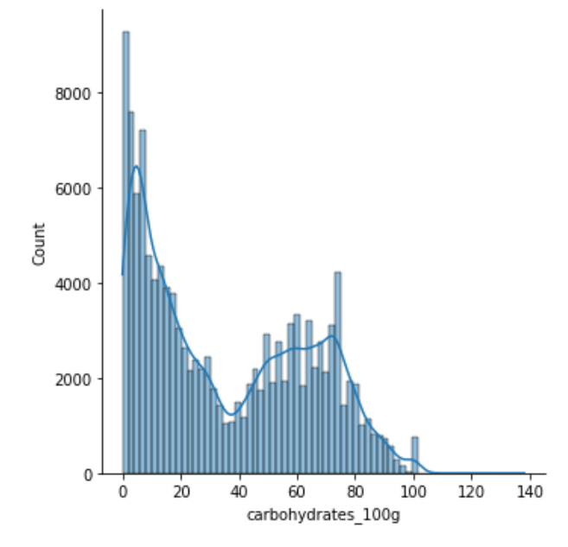


ANOVA Glucides et Nutrigrade
Hypothèse nulle h0: Il n'y a pas de variation du taux moyen de glucides pour les différents nutrigrades.
Hypothèse alternative: Il y a une variation du taux moyen de glucides pour les différents nutrigrades.

Slide 15
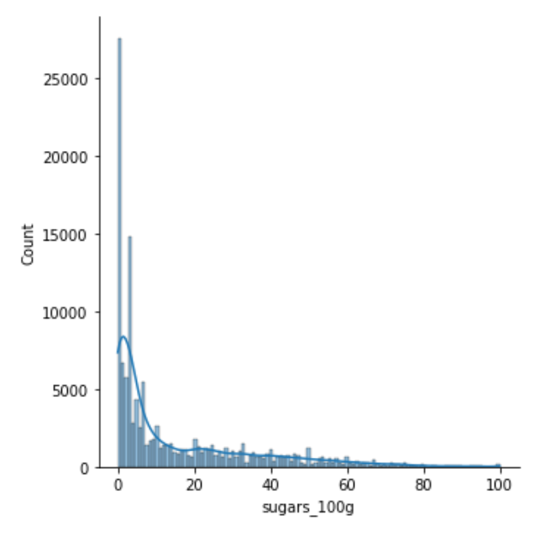


ANOVA Sucres et Nutrigrade
Hypothèse nulle h0: Il n'y a pas de variation du taux moyen de sucres pour les différents nutrigrades.
Hypothèse alternative: Il y a une variation du taux moyen de sucres pour les différents nutrigrades.

Slide 16
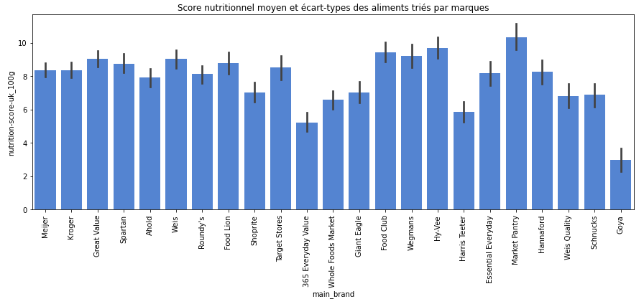
Analyse qualitative des marques

Slide 17
Conclusion
Ingénieur IA – projet 3

